Slide 1
Открытое занятие
в творческом объединении «Step by Step»
Тема: «At a cafe»
Возраст обучающихся: 10-12 лет
Год обучения: 1-й
Разработала: Сытник Оксана Борисовна,
педагог дополнительного образования
Гатчина
2017г.

Slide 2
Тема занятия - «At a cafe»
Дата проведения занятия: 17.02.2017г.
Место занятия в ДОП - относится к разделу «We speak English. Topics».
Цель занятия: Закрепление материала по теме «Food. At a cafe».

Slide 3
Задачи занятия:
Обучающие
познакомить с новыми лексическими единицами и закрепить знание лексического материала, пройденного ранее: doughnut, nuggets, fries, large, regular;
Отработать речевые образцы типа: Can I help you? Would you like…? I’d like some… Could I have…? Have a nice meal!
Продолжить развитие навыка чтения (тексты диалогов)
Продолжить обучение восприятию речи на слух (аудиозапись);
Закрепить понимание лексики на слух и умение следовать инструкциям во время физкультминутки.

Slide 4
Задачи занятия:
Развивающие
Развивать навык монологической и диалогической речи.
Развивать фантазию, наглядно-образное мышление, воображение при изготовлении творческих работ (меню);
Развивать фонематический слух;
Развивать внимание во время физкультминутки;
Развивать межпредметные связи (ИЗО).

Slide 5
Задачи занятия:
Воспитательные
Формировать положительную мотивацию и устойчивый учебно-познавательный интерес к английскому языку;
Создать условия для общения в процессе занятия; cоздать атмосферу сотрудничества для развития и дружеских отношений между детьми.
Обучать умению работать в команде, уважительно относиться друг к другу.
Воспитывать соблюдение правил поведения в общественных местах.

Slide 6
Планируемые результаты занятия:
Личностные:
1. формирование интереса к иностранному языку;
2. использование стимула (понимание необходимости общения на иностранном языке в определённых ситуациях);
3. Развитие самостоятельности и умения работать в группе.
4. формирование умения вести себя в обществе.

Slide 7
Планируемые результаты занятия:
Метапредметные:
1. использование изученного материала в монологической и диалогической речи;
2. умение понять задание при изготовлении творч. работ;
3. умение выделить детали из общего объема информации (прослушивание аудиозаписи);
4. развитие внимания, координации движений во время зарядки.
5. умение проявить творческую активность;

Slide 8
Планируемые результаты занятия:
Предметные:
1. Усвоение новых лексических единиц, повторение ранее изученных;
2. Умение использовать новые речевые образцы при составлении диалогов;
3. Закрепление навыка чтения;
4. Восприятие на слух (аудирование) аудиозаписей, понимание основного содержания услышанного;
5. понимание задания и выполнение его во время физкультминутки.

Slide 9
МЕТОДЫ И ТЕХНОЛОГИИ
Методы обучения:
* объяснительно-иллюстративный (аудиозапись, образец работы)
* репродуктивный (сценки)
Технологии:
Здоровьесберегающие (физкультминутка, смена видов деятельности)
Игровые (сценки «В кафе»)
Информационно-коммуникационные (аудиозапись, составление меню)

Slide 10
Тип занятия - комбинированное
Длительность занятия – 45 мин
Форма организации работы – групповая
Учебная группа – 10 обучающихся в возрасте
10-12 лет (4 девочки, 6 мальчиков)
1-й год обучения.

Slide 11
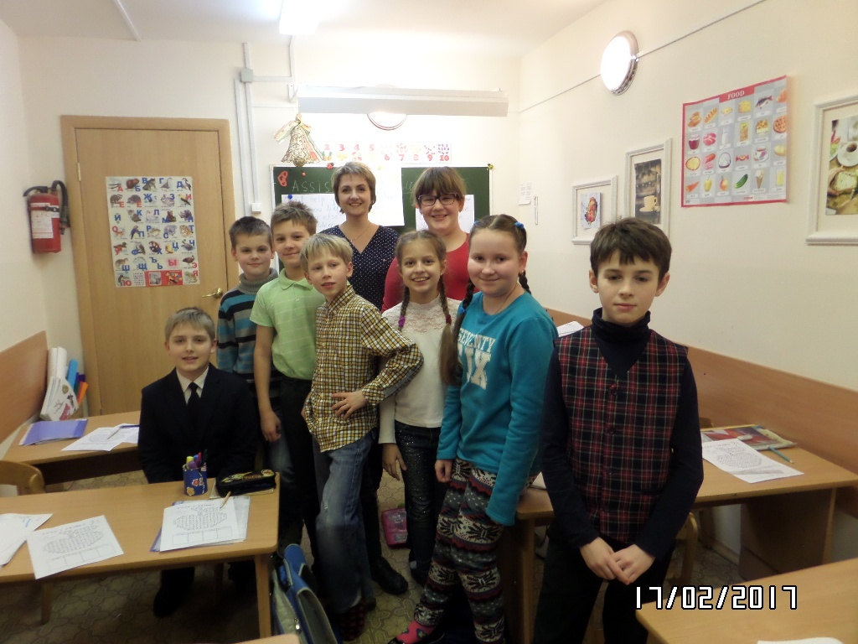

Slide 12
Дидактический материал: магнитола, аудиозапись, раздаточный материал - печатный текст, материал для творч. работ.
Материально-техническое оснащение занятия:
- аудитория 17м2
- мебель для размещения – 6 парт для обучающихся и 1 стол педагога
- учебное оборудование (рабочая доска, канцелярские принадлежности)
- технические средства обучения (магнитола, диск)
- материал для творч.работ
- печатный текст (диалоги «В кафе», кроссворд для дом.задания)

Slide 13
План занятия
1. Вводная, организационная часть (4 мин):
  Приветствие (1 мин)
Педагог: Hello! Nice to meet you! How are you?
Обучающиеся: Fine, thank you!
Педагог: Good, sit down, please!
  Постановка цели занятия (3 мин)
Педагог: Please, tell me – do you sometimes go to a café? Do you like it there?
What do we usually eat at a café?
Обучающиеся: Chicken, meat, fries, burgers, salad, pizza, nuggets, ice-cream, tea, coffee, cakes, cocktail…
Педагог: Ok! Let’s talk about food and drinks today!

Slide 14
План занятия
2. Основная часть (40 мин):
  Введение нового образовательного материала (15 мин)
Педагог: Let’s listen to some dialogues “At a café”. You should understand what the assistant and customers say. (Во время прослушивания необходимо понять, как официант обращается к посетителю кафе (фразы повторяются) и как посетители делают заказ). Прослушивание аудиозаписи. По ходу прослушивания возможна запись детьми отдельных фраз в тетрадь.
Педагог: What did you hear? What did the assistant say?
Обучающиеся: Can I help you? Would you like…?
Педагог: What did the customers answer?
Обучающиеся: I’d like some… Could I have…? Yes, please! No, thanks.
Педагог: Great! Now let’s read two dialogues and underline the useful phrases.
(Чтение, знакомство с лексикой, повторение ранее изученного.)

Slide 15
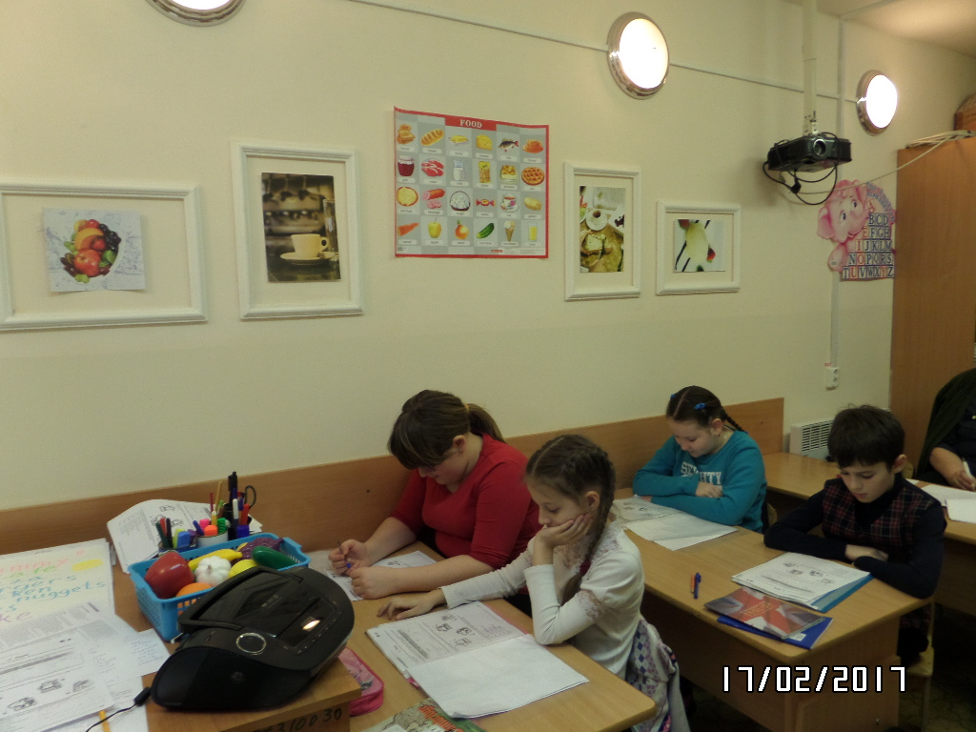

Slide 16
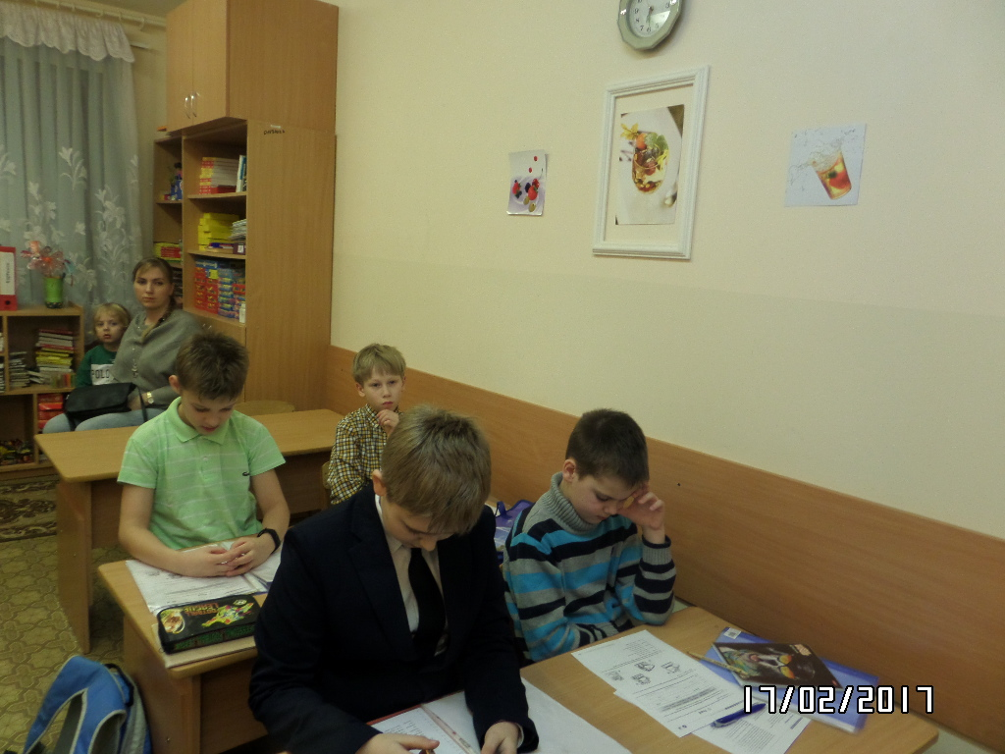

Slide 17
План занятия
Педагог: Now, please, listen to the assistant and answer her questions after the ‘beep’. Please, get ready. (прослушивание аудиозаписи, обучающиеся отвечают на вопросы)
Assistant: Hello! Can I help you?
(You order a cheese burger.) Can I have a cheese burger?
Assistant: Would you like any fries with that?
(You order a large fries.) Large fries, please.
Assistant: Would you like a drink?
(You order an orange juice.) I’d like some orange juice.
Assistant: Would you like anything else?
(You order a doughnut.) Yes, a doughnut, please.
Assistant: That’s 3,75, please.

Slide 18
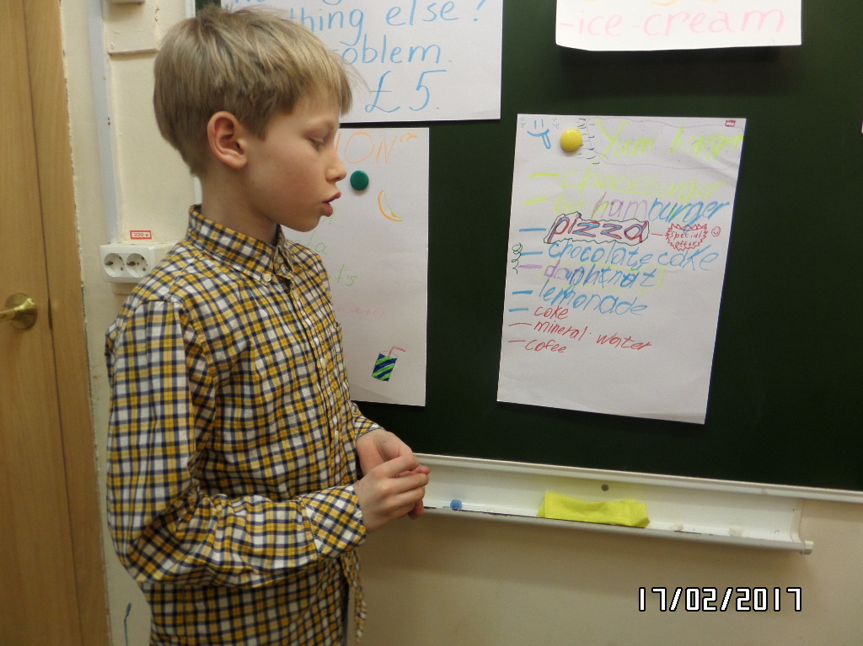

Slide 19
План занятия
  Физкультминутка (3 мин)
Педагог: Let’s play a “food” game.
If I name some fruit – you clap.
If I name some vegetables – you put your arms on hips.
If I name some drinks – you turn around.
So, let’s play!
(apples, tomatoes, tea, bananas, cucumbers, juice, carrots, pears, cocoa, potatoes, milk, apricots)
Педагог: Good! Take your seats, please.

Slide 20
План занятия
  Обобщение, систематизация и закрепление материала (22 мин)
Педагог: Let’s have a look at the blackboard. You can see a menu at a «Yummy!» cafe. (Педагог показывает пример оформления меню кафе)
Now, we’ll make 2 teams – 2 cafes.
You should name your café and make a menu.
Then you should present it like this (демонстрирует педагог):
Hello! Welcome to our “Yummy!” café!
Today on the menu we have cheese burgers, fries, chicken nuggets, pizza, Coke, orange juice, ice-cream for you! Have a nice meal!
Please, take the paper and markers. I give you 5 minutes to make your menu.
Педагог: Are you ready to present your café?
Обучающиеся: Представляют свои кафе и меню.

Slide 21
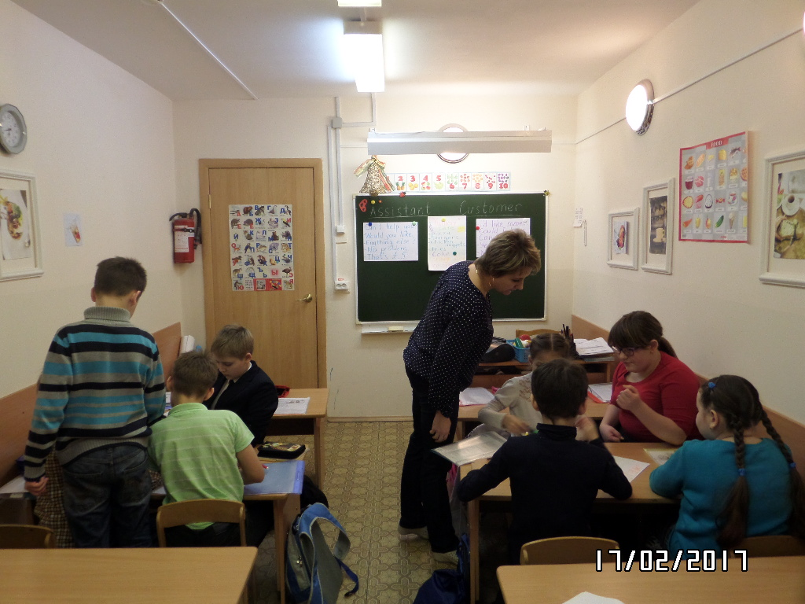

Slide 22
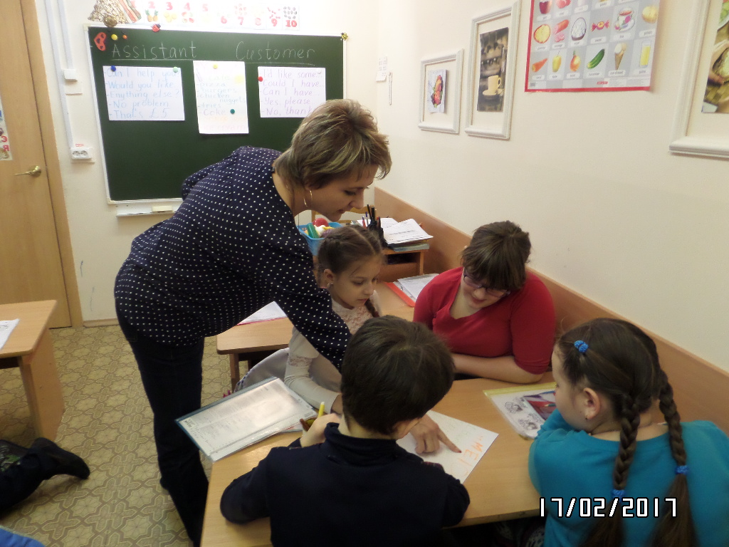

Slide 23
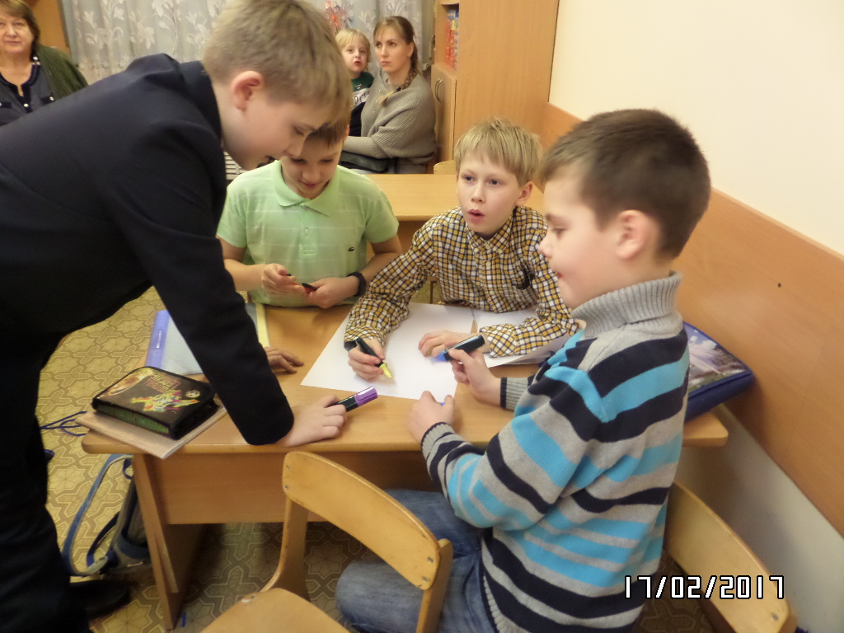

Slide 24
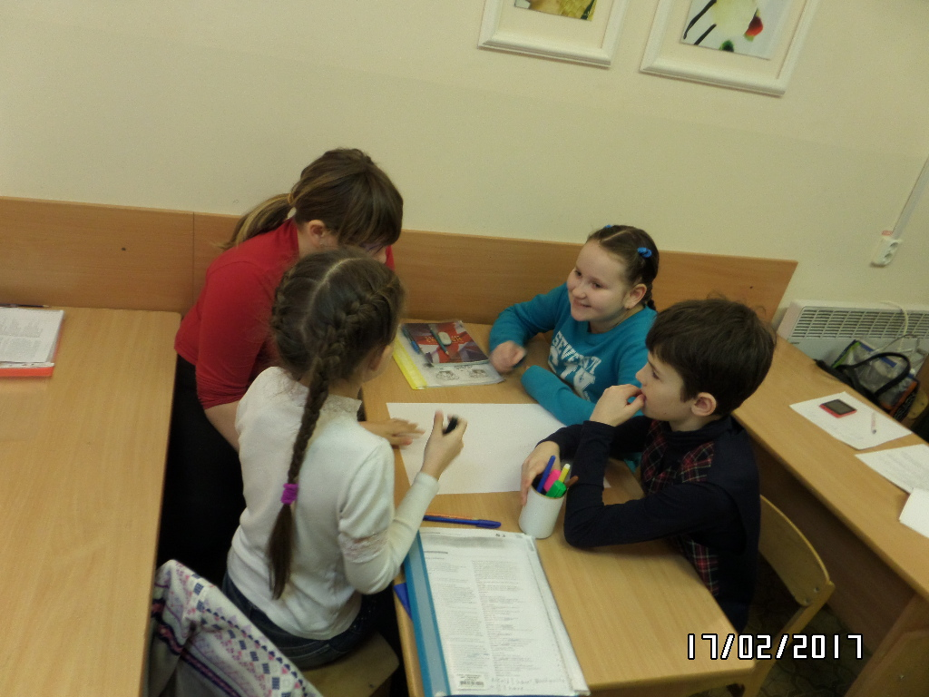

Slide 25
План занятия
Педагог: Now, let’s visit you café!
Необходимо в каждом кафе выбрать официанта – assistant, который готов принять заказ от посетителей.
Дети разыгрывают сценки.
- Hello! Can I help you?
- Yes, I’d like some chicken nuggets, please.
- Six or twelve?
- Six, please.
- Would you like anything to drink?
- Can I have a glass of Coke?
- Anything else?
- Yes, and strawberry ice-cream, please.
- Ok, that’s 5 pounds, please.

Slide 26
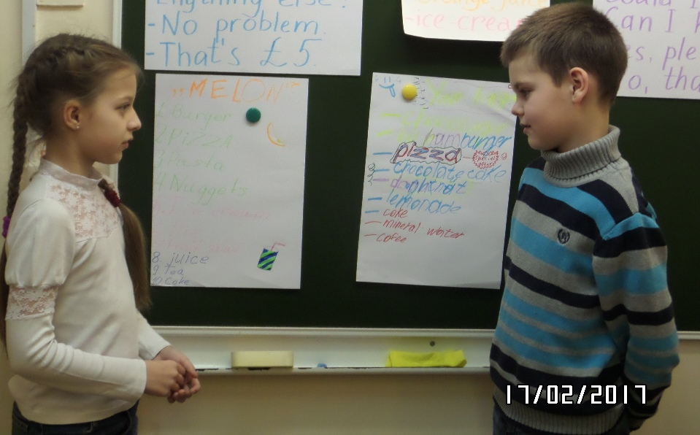

Slide 27
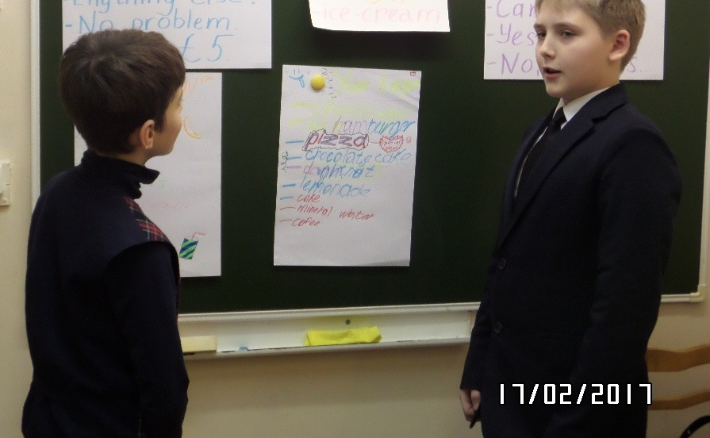

Slide 28
План занятия
3. Заключительная часть (1 мин):
  Подведение итогов занятия
Педагог: Was the lesson it interesting today?
Обучающиеся: высказывают своё мнение
Педагог: I have a “Food & meals” crossword, please, do it at home. You should find 26 words and then put them in the right column in the table. Is it clear? Ok! Please, show me your crosswords at the next lesson.
Thank you for the lesson.
Good-bye!

Slide 29
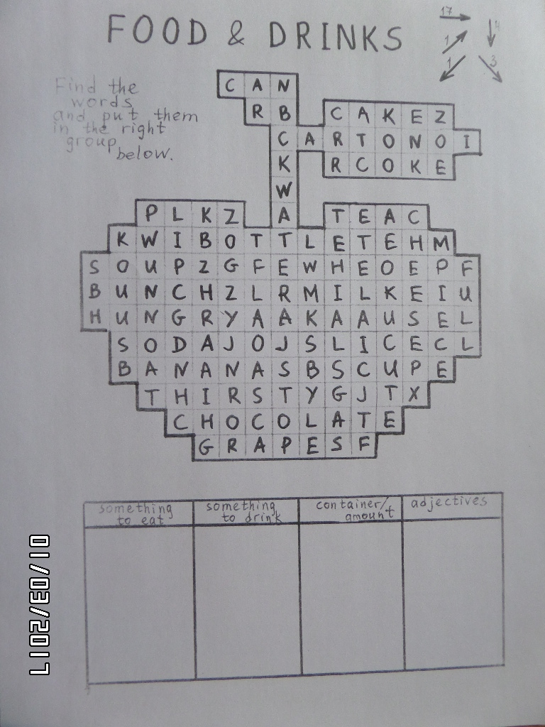
кроссворд

Slide 30
Ход занятия
Этапы занятия | Деятельность педагога | Деятельность обучающихся
Организационный | Подготовка детей к работе на занятии, приветствие обучающихся. | Занимают места в классе. Приветствие педагога.
Постановка цели | Путем взаимодействия с обучающимися вывести на тему занятия. | Отвечают на вопросы.
Введение нового материала | Прослушивание аудиозаписи, разбор нового лексического, и грамматического материала. Диалог - аудиозапись. | Слушают, распознают знакомые фразы, записывают, читают, отвечают на вопросы. Слушают, отвечают на вопросы.
Физкультминутка | A “food” game. Педагог объясняет правила, проводит игру. | Должны понять слова и выполнить действия.
Включение нового материала в систему | Показывает образец работы, объясняет задание. Предлагает обучающимся разыграть сценки «В кафе». | Составляют меню, представляют его, разыгрывают сценки.
Рефлексия. Подведение итогов занятия. | Обобщение, задание на дом. | Отвечают на вопросы, высказывают мнение о занятии.

Slide 31
Список литературы:
1. Литература, использованная педагогом для подготовки занятия:
- Интернет-ресурс
http://moodle.loiro.ru/course/view.php?id=90 Презентация «Конспект учебного занятия»
- Timesaver Intermediate Listening (учебное пособие)
2. Литература, рекомендованная обучающимся
- Timesaver Intermediate Listening (учебное пособие)

Slide 32
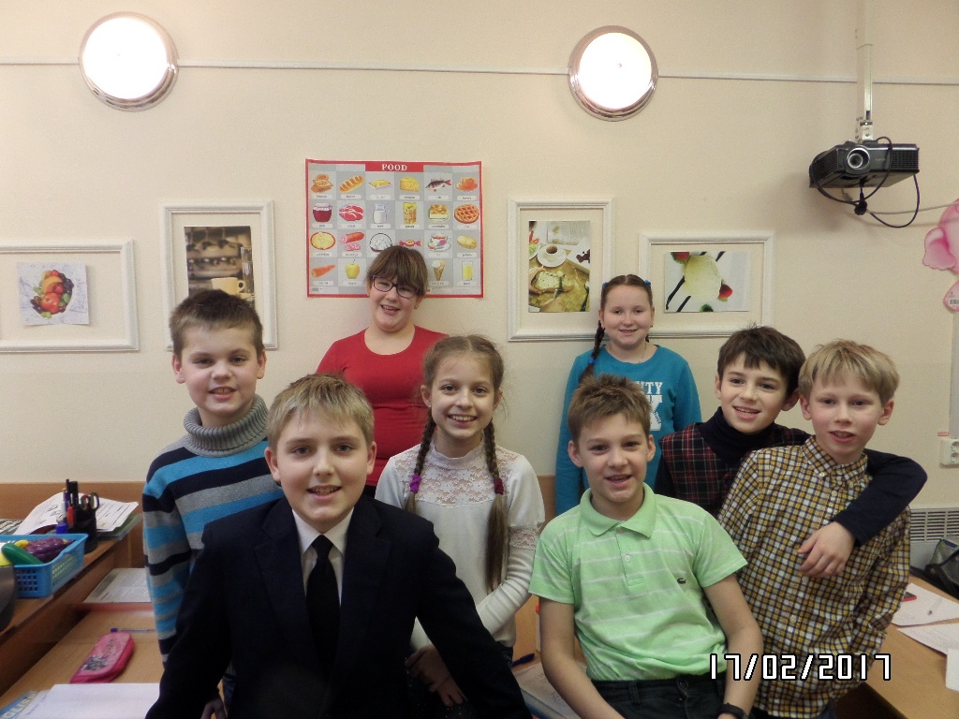

Slide 33
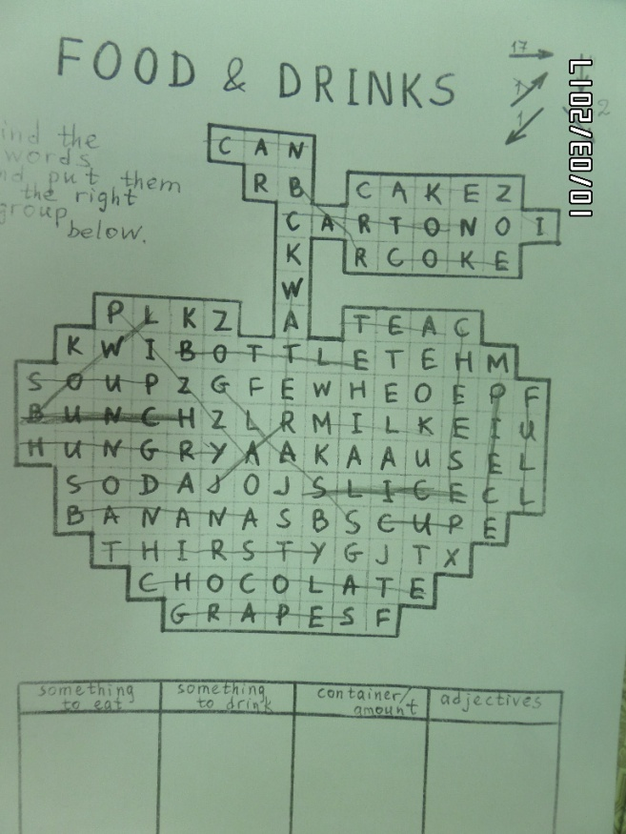
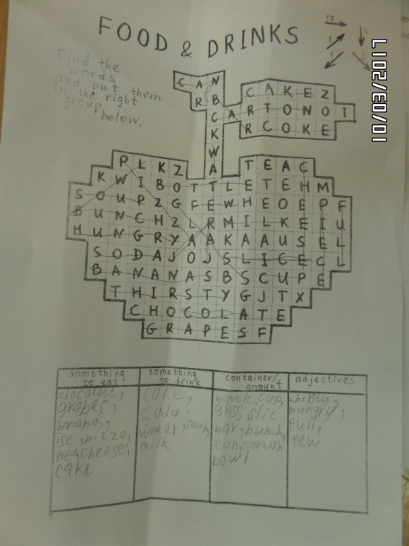
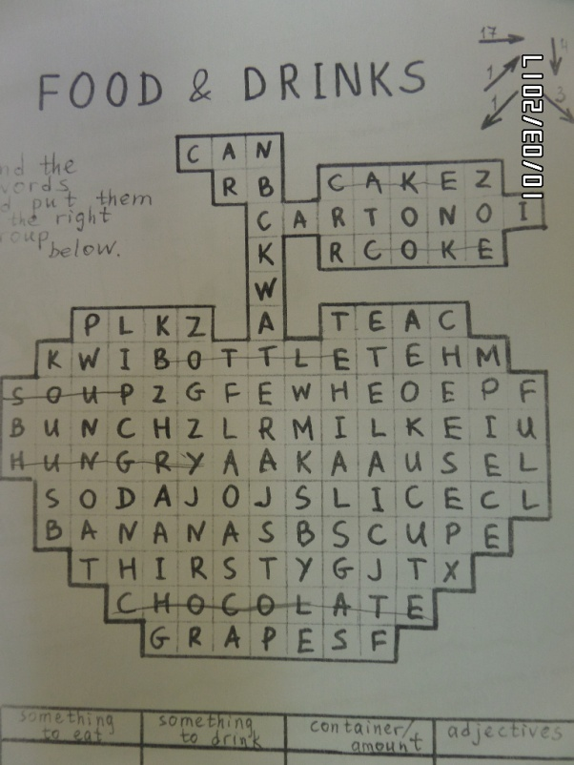
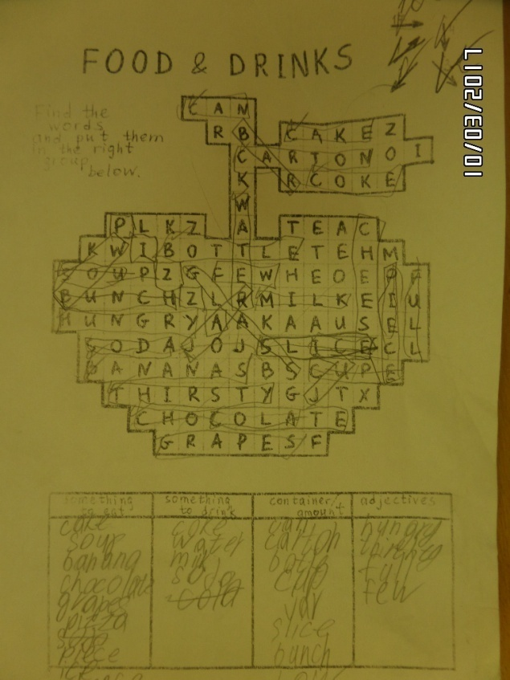
Как мы решили кроссворд

